Slide 1
Escalonamento da CPU

Slide 2
Escalonamento de CPU
Conceitos Básicos
Critérios de Escalonamento
Algoritmos de Escalonamento
Escalonamento de Threads
Escalonamento de Multiprocessadores
Exemplos de Sistemas Operacionais
Avaliação de Algoritmos

Slide 3
Objetivos
Introduzir escalonamento de CPU, que é a base para sistemas operacionais multiprogramados
Descrever vários algoritmos de escalonamento de CPU
Discutir critérios de avaliação para selecionar algoritmos de escalonamento de CPU para um sistema em particular

Slide 4
Conceitos Básicos
Máxima utilização da CPU é obtida com multiprogramação
Fase de uso da CPU e de E/S – Execução de processos consiste de uma fase de execução da CPU e espera por E/S
Distribuição das fases de uso da CPU (CPU bursts ou rajadas de CPU)

Slide 5

Histograma de duração de fases de uso da CPU

Slide 6

Alternando fases de uso da CPU e E/S

Slide 7
Escalonador da CPU
Seleciona dentre os processos na memória em estado pronto, e aloca a CPU para um deles.
Decisões de escalonamento da CPU ocorrem quando um processo:
  1. Muda do estado executando para bloqueado.
  2. Muda do estado executando para pronto.
  3. Muda do estado bloqueado para pronto.
  Termina.
Escalonamento nas condições 1 e 4 é não-preemptivo.
Todas as outras alocações são preemptivas, ou seja, dependem de uma interrupção de relógio para fazer a troca de contexto e consequente escalonamento

Slide 8
Despachante
O despachante (dispatcher) é o módulo que fornece o controle da CPU ao processo selecionado pelo escalonador da CPU. Essa função envolve:
  Troca de contexto
  Mudança para o modo usuário
  Desvio para o endereço adequado no programa do usuário, para reiniciar o programa
Latência de Despacho – tempo gasto pelo despachante para interromper a execução de um processo e iniciar a execução de outro.

Slide 9
Critérios de Alocação
Utilização da CPU – manter a CPU ocupada a maior parte possível do tempo
Produtividade (Throughput) – número de processos que completam sua execução por unidade de tempo
Tempo de Processamento (Turnaround) – quantidade de tempo necessária para executar um determinado processo
Tempo de Espera– quantidade de tempo que um processo esteve esperando na fila de processos prontos
Tempo de Resposta – intervalo de tempo entre o envio de uma requisição e a produção da primeira resposta, não a saída (para ambientes tempo compartilhado)

Slide 10
Critérios de Otimização
Maximizar utilização da CPU
Maximizar produtividade
Minimizar o tempo de processamento
Minimizar o tempo de espera
Minimizar o tempo de resposta

Slide 11
Primeiro a Chegar, Primeiro a ser Servido (FCFS*)
Processo Tempo de Rajada
P₁ 24
P₂ 3
P₃ 3
Suponha que os processos chegam na ordem: P₁ , P₂ , P₃
O diagrama de Gantt para a alocação é:
Tempo de espera para P₁ = 0; P₂ = 24; P₃ = 27
Tempo de espera médio: (0 + 24 + 27)/3 = 17
P₁
P₂
P₃
0
24
27
30
*FCFS - First Come, First Served

Slide 12
Escalonamento FCFS (Cont.)
Suponha que os processos cheguem na ordem
P₂ , P₃ , P₁
O diagrama de Gantt para a alocação é:
Tempo de espera para P₁ = 6; P₂ = 0; P₃ = 3
Tempo de espera médio : (6 + 0 + 3)/3 = 3
Bem melhor que o casso anterior.
Efeito Comboio: processos curtos após processos longos
P₂
P₃
P₁
0
3
6
30

Slide 13
Escalonamento Menor Job Primeiro (SJF*)
Associado com cada processo a duração da sua próxima fase de uso da CPU. Uso dessas durações para escalonar o processo com o menor tempo.
SJF é ótimo– permite o menor tempo médio de espera para um dado conjunto de processos.
  A dificuldade é saber o tamanho da próxima requisição de CPU
*SJR - Shortest-Job-First

Slide 14
Exemplo de SJF
Processos Tempo de Rajada
P₁ 0.0 6
P₂ 2.0 8
P₃ 4.0 7
P₄ 5.0 3
Diagrama de escalonamento SJF:
Tempo de espera médio = (3 + 16 + 9 + 0) / 4 = 7
P₄
P₁
P₃
P₂
0
3
9
16
24

Slide 15
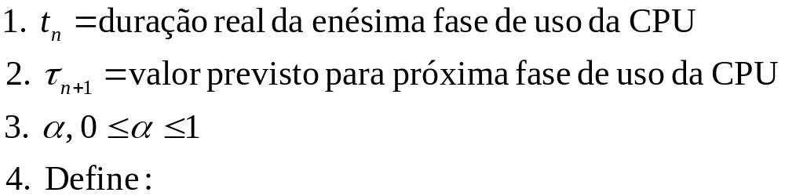

Determinando a duração da próxima fase de uso da CPU
Pode somente determinar a duração.
Pode ser calculada com a duração de uso da CPU na fase anterior, usando médias exponenciais.

Slide 16

Previsão da Duração da Próxima Fase de Uso da CPU

Slide 17
Exemplos de média exponencial
α =0
  τ_{n+1} = τ_{n}
  História recente não é levada em consideração.
α =1
  τ_{n+1} = t_{n}
  Somente a duração da fase de uso da CPU mais recente conta.
Se a fórmula for expandida, temos:
    τ_{n+1} = α t_{n}+(1 - α) t_{n} -1 + …
    +(1 - α )^{j} t_{n} -1 + …
    +(1 - α )^{n=1} t_{n} τ₀
Uma vez que tanto α quanto (1 - α) são menores ou iguais a 1, cada termo sucessivo tem peso menor que o seu predecessor.

Slide 18
Escalonamento por Prioridade
Um número de prioridade (inteiro) é associado com cada processo
A CPU é alocada para o processo com a maior prioridade (menor inteiro ≡ maior prioridade).
  Preemptivo
  Não-preemptivo
SJF é um escalonador com prioridade, no qual a prioridade é a previsão da próxima fase de uso da CPU.
Problema ≡ Starvation (abandono de processo) – processos de baixa prioridade podem nunca executar.
Solução ≡ Aging (envelhecimento) – ao passar do tempo, aumentar a prioridade dos processos que ficam em espera no sistema.

Slide 19
Alocação Circular - Round Robin (RR)
Cada processo recebe uma pequena unidade de tempo de CPU (quantum), usualmente 10-100 milissegundos. Depois de transcorrido este tempo, o processo é preemptado e adicionado ao fim da fila de processos prontos.
Se existem n processos na fila de processos prontos e o quantum é q, então cada processo obtém 1/n do tempo da CPU em blocos de no máximo q unidades de tempo de uma vez. Nenhum processo espera mais do que (n-1)q unidades de tempo.
Desempenho
  q alto ⇒ FIFO ou seja FCFS
  q pequeno ⇒ q deve ser maior que a troca de contexto, senão a sobrecarga é muito alta.

Slide 20
Exemplo: RR com quantum= 4
Processo Tempo de Rajada
P₁ 24
P₂ 3
P₃ 3
O diagrama de Gantt é:
Tipicamente, possui maior tempo médio de processamento do que o SJF, mas melhor resposta.
P₁
P₂
P₃
P₁
P₁
P₁
P₁
P₁
0
4
7
10
14
18
22
26
30

Slide 21
Exemplo: RR com quantum= 20
Processo Tempo de Rajada
P₁ 53
P₂ 17
P₃ 68
P₄ 24
O diagrama de Gantt é:
P₁
P₂
P₃
P₄
P₁
P₃
P₄
P₁
P₃
P₃
0
20
37
57
77
97
117
121
134
154
162

Slide 22

O Quantum e o Tempo de Troca de Contexto

Slide 23

Variação do tempo de processamento com o quantum

Slide 24
Alocação com Múltiplas Filas
Fila de processos prontos é particionada em filas separadas:
primeiro plano - foreground (interativo)
segundo plano - background (batch)
Cada fila tem seu próprio algoritmo de escalonamento,
interativo – Alocação Circular (RR)
batch – Primeiro a chegar, Primeiro a ser servido (FCFS)
Escalonamento deve ser realizado entre as filas.
  Escalonamento de prioridade fixa; Ex.: a fila de processos interativos pode ter prioridade absoluto sobre a fila de processos batch. Possibilidade de starvation.
  Fatia de tempo – cada fila recebe certa quantia de tempo de CPU que poderia ser então alocada aos processos dessa fila; Ex.:
  80% para processos interativos em RR
  20% para processos batch em FCFS

Slide 25

Escalonamento com Múltiplas filas

Slide 26
Múltiplas Filas com Realimentação
Um processo pode se mover entre as várias filas; envelhecimento (aging) pode ser implementado desta forma.
Escalonamento com múltiplas filas e transferências entre as filas é definido pelos seguintes parâmetros, a saber:
  Número de filas
  Algoritmos de escalonamento para cada fila
  Método usado para determinar quando transferir um processo para uma fila de prioridade mais alta
  Método usado para determinar quando transferir um processo para uma fila de prioridade mais baixa
  Método usado para determinar em qual fila um processo deve ser colocado, quando precisar usar a CPU

Slide 27
Exemplo de Múltiplas Filas com Realimentação
Três filas:
  Q₀ – RR com quantum de 8 milissegundos
  Q₁ –RR com quantum 16 milissegundos
  Q₂ – FCFS
Escalonamento
  Um novo job entra na fila Q₀ a qual utiliza RR. Quando ele ganha a CPU, job recebe 8 milissegundos. Se ele não finalizar em 8 milissegundos, o job é movido para a fila Q₁.
  Na fila Q₁ o job é de novo servido por RR e recebe 16 milissegundos adicionais. Se ele ainda não completou, é premptado e movido para a fila Q₂.

Slide 28

Múltiplas Filas com Realimentação

Slide 29
Escalonamento de Threads
Distinção entre threads em nível de usuário e em nível de kernel
Nos modelos Muitos-para-um e Muitos-para-muitos, a biblioteca de threads escalona threads em nível de usuário para executar em LWP (lightweight processes ou processos leves)
  Conhecido como process-contention scope (PCS) – escopo de contenção do processo - uma vez que a competição do escalonamento é dentro do processo
Threads em nível de kernel são escalonadas em CPUs disponíveis. Conhecido como system-contention scope (SCS) - escopo de contenção do sistema

Slide 30
Escalonamento em Pthread
A API permite especificar entre PCS ou SCS durante a criação da thread
  PTHREAD SCOPE PROCESS escalona threads usando PCS
  PTHREAD SCOPE SYSTEM escalona threads usando SCS

Slide 31
API de escalonamento na Pthread
#include <pthread.h>
#include <stdio.h>
#define NUM THREADS 5
int main(int argc, char *argv[])
{
int i;
pthread t tid[NUM THREADS];
pthread attr t attr;
/* get the default attributes */
pthread attr init(&attr);
/* set the scheduling algorithm to PROCESS or SYSTEM */
pthread attr setscope(&attr, PTHREAD SCOPE SYSTEM);
/* set the scheduling policy - FIFO, RR, or OTHER */
pthread attr setschedpolicy(&attr, SCHED OTHER);
/* create the threads */
for (i = 0; i < NUM THREADS; i++)
pthread create(&tid[i],&attr,runner,NULL);

Slide 32
API de escalonamento na Pthread (Cont.)
/* now join on each thread */
for (i = 0; i < NUM THREADS; i++)
pthread join(tid[i], NULL);
}
/* Each thread will begin control in this function */
void *runner(void *param)
{
printf("I am a thread\n");
pthread exit(0);
}

Slide 33
Escalonamento de Vários Processadores
Escalonamento de CPU é mais complexo quando muitos processadores estão disponíveis
Processadores homogêneos em um multiprocessador
Multiprocessamento assimétrico – somente um processador acessa as estruturas de dados do sistema, aliviando a necessidade de compartilhamento de dados
Multiprocessamento simétrico (SMP) – cada processador é auto-escalonado, todos os processos em uma fila de processos prontos comum ou cada um tem sua fila privada de processos prontos
Afinidade de processador – processos tem afinidade com processador que está atualmente executando (soft affinity x hard affinity)

Slide 34
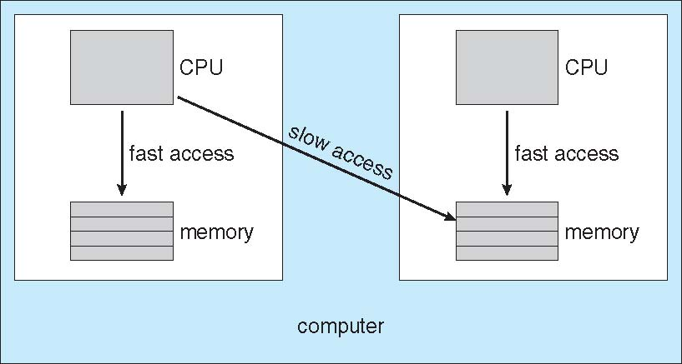
NUMA e Escalonamento de CPU

Slide 35
Processadores Multicore
Tendência recente de colocar múltiplos processadores em um único chip
Mais rápido e consome menos energia
Múltiplas threads por core também em crescimento
  Considera o atraso no acesso a memória para progredir em outra thread enquanto os dados são transferidos

Slide 36

Sistema Multithreaded Multicore

Slide 37
Exemplos de Sistemas Operacionais
Escalonamento no Solaris
Escalonamento no Windows XP
Escalonamento no Linux

Slide 38

Tabela de Despacho no Solaris

Slide 39
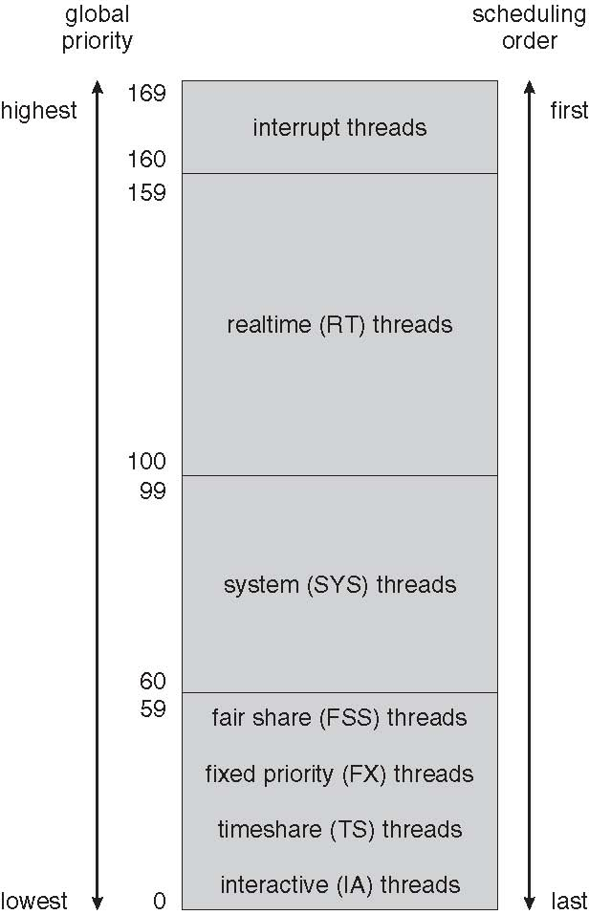
Escalonamento no Solaris

Slide 40

Prioridades no Windows XP

Slide 41
Escalonamento no Linux
Tempo de escalonmaneto de ordem constante O(1)
Duas escalas de prioridades: tempo compartilhado e tempo real
Tempo real varia de 0 a 99 e o valor do nice de 100 a 140

Slide 42

Relação entre duração de fatia de tempo e prioridades

Slide 43

Lista de Tarefas Indexada de acordo com Prioridades

Slide 44
Avaliação de Algoritmos
Modelagem determinística – obtém uma carga pré-determinada e define o desempenho de cada algoritmo para esta carga.
Modelos de Filas
Implementação

Slide 45

Avaliação de Escalonadores de CPU por Simulação

